Slide 1
Bibliotecas para manipulação e visualização de Dados
Alexandre Siqueira Dias

Slide 2
Bibliotecas de visualização de Dados
Trabalhando com o Matplotlib
(parte 2)

Slide 3
Exemplos
Listando os estilos disponíveis para uso pelo pyplot
print(plt.style.available)

Slide 4
Exemplos
Acrescentando estilo
plt.rcdefaults()
plt.style.use('classic')
plt.plot(x_periodo, y_temperaturas_1957, marker='o')
plt.annotate('(Tmax=16.2\n em Maio de 1957)', color = 'blue', xy=(5, 16.2), xytext=(6,13), arrowprops=dict(color='purple'))
plt.title("Temperatura durante o Ano de 1957")
plt.ylabel("Temperatura")
plt.xlabel("Meses")
plt.grid();#axis=’both’,’x’ou ’y’

Slide 5
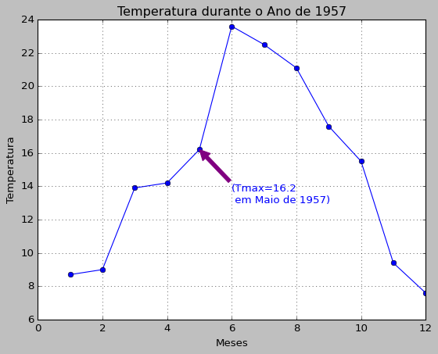
Exemplos
Acrescentando estilo

Slide 6
Exemplos
Incluindo legenda
plt.rcdefaults()
plt.style.use('grayscale')
plt.plot(x_periodo, y_temperaturas_1957, marker='o', label="Tmax em 1957")
plt.annotate('(Tmax=16.2\n em Maio de 1957)', color = 'blue', xy=(5, 16.2), xytext=(6,13), arrowprops=dict(color='purple'))
plt.title("Temperatura durante o Ano de 1957")
plt.ylabel("Temperatura")
plt.xlabel("Meses")
plt.legend();

Slide 7
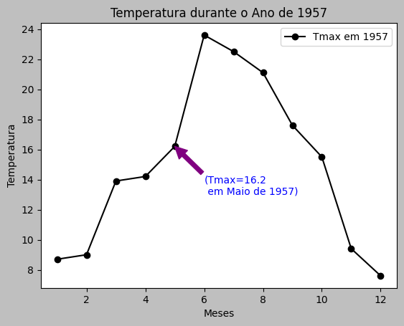
Exemplos
Incluindo legenda

Slide 8
Exemplos
Gráfico de barras
plt.rcdefaults()
plt.style.use('classic')
plt.bar(x_periodo, y_temperaturas_1957, label="Tmax em 1957")
plt.annotate('(Tmax=23.6\n em Junho de 1957)', color = 'green', xy=(6, 23), xytext=(1,18), arrowprops=dict(color='red'))
plt.title("Temperatura durante o Ano de 1957")
plt.ylabel("Temperatura")
plt.xlabel("Meses")
plt.grid(axis='y')
plt.legend();

Slide 9
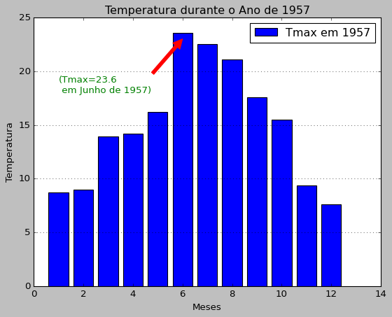
Exemplos
Gráfico de barras

Slide 10
Exemplos
Gráficos sobrepostos
plt.rcdefaults()
plt.plot(x_periodo, y_temperaturas_1957, label = "Tmax em 1957", marker = 'o')
plt.plot(x_periodo, y_temperaturas_1977, label = "Tmax em 1977", marker = 's')
plt.plot(x_periodo, y_temperaturas_1997, label = "Tmax em 1997", marker = 'h')
plt.plot(x_periodo, y_temperaturas_2017, label = "Tmax em 2017", marker = '*')
plt.title("Controle de Temperatura Máxima dos últimos 60 anos (A cada 20 anos)")
plt.ylabel("Temperatura")
plt.xlabel("Meses")
plt.grid()
plt.xticks([]) # Oculta rótulo x
plt.legend();

Slide 11
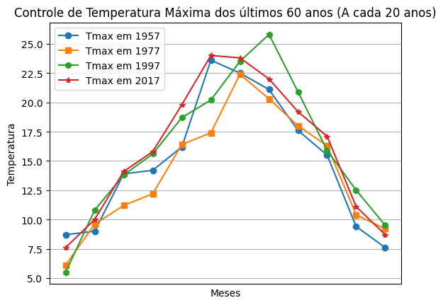
Exemplos
Gráficos sobrepostos

Slide 12
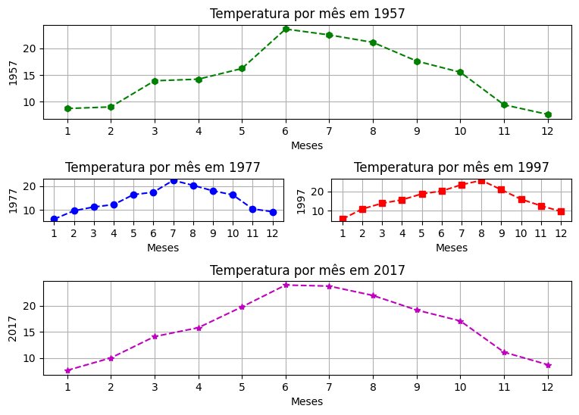
Exemplos
Utilizando subplots

Slide 13
Exemplos
Utilizando subplots
gridsize = (7, 2)
fig = plt.figure(figsize=(9, 6)) #default (6.4, 4.8)
ax1 = plt.subplot2grid(gridsize, (0, 0), colspan=2, rowspan=2) # 1957
ax2 = plt.subplot2grid(gridsize, (3, 0)) # 1977
ax3 = plt.subplot2grid(gridsize, (3, 1)) # 1997
ax4 = plt.subplot2grid(gridsize, (5, 0), colspan=2, rowspan=2) # 2017

Slide 14
Exemplos
Utilizando subplots
ax1.set_title('Temperatura por mês em 1957')
ax1.plot(x_periodo, y_temperaturas_1957, 'gh--')
ax1.set_xlabel('Meses')
ax1.set_ylabel('1957')
ax1.set_xticks(x_periodo)
ax1.grid()
ax2.set_title('Temperatura por mês em 1977')
ax2.plot(x_periodo, y_temperaturas_1977, 'bo--')
ax2.set_xlabel('Meses')
ax2.set_ylabel('1977')
ax2.set_xticks(x_periodo)
ax2.grid()

Slide 15
Exemplos
Utilizando subplots
ax3.set_title('Temperatura por mês em 1997')
ax3.plot(x_periodo, y_temperaturas_1997, 'rs--')
ax3.set_xlabel('Meses')
ax3.set_ylabel('1997')
ax3.set_xticks(x_periodo)
ax3.grid()
ax4.set_title('Temperatura por mês em 2017')
ax4.plot(x_periodo, y_temperaturas_2017, 'm*--')
ax4.set_xlabel('Meses')
ax4.set_ylabel('2017')
ax4.set_xticks(x_periodo)
ax4.grid();

